Slide 1
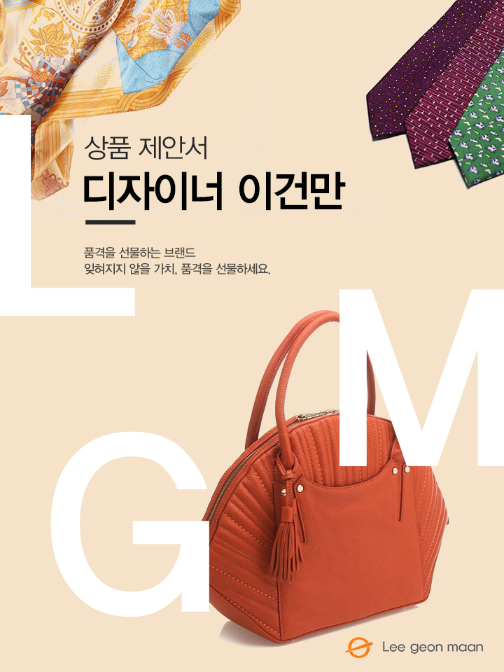
<넥타이>
담당자 :
연락처 : 직영몰 : http://www.lgmmall.com/

Slide 2
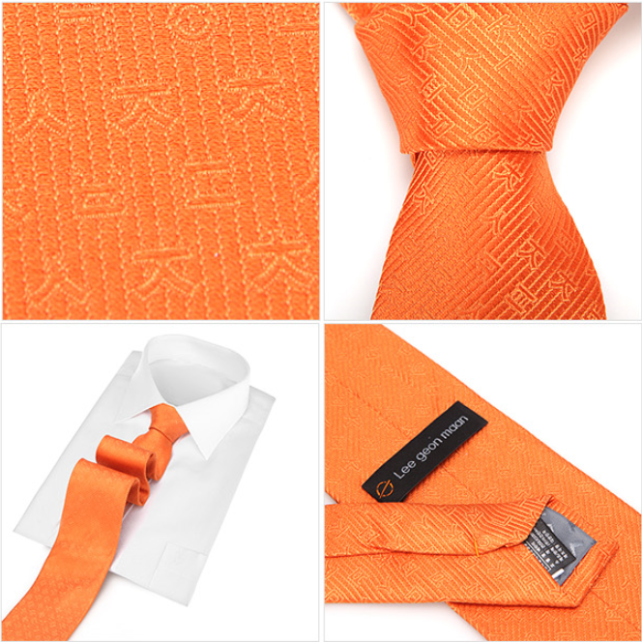
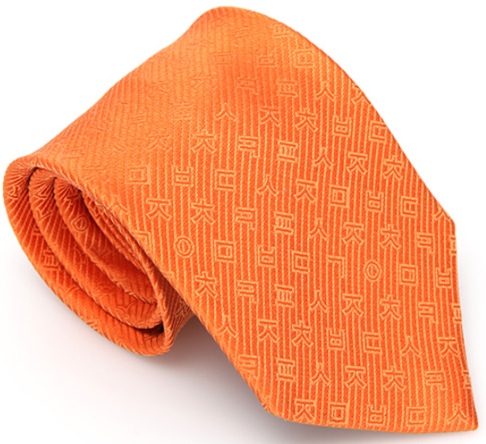
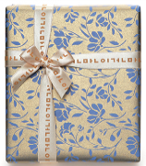
상 품 제 안 서
상 품 명
한글 누빔 넥타이(오렌지)
상품 이미지
상세 이미지
모델명
LM184MNX005SOR99
상품설명서
소 재
실크 100%
우리 선조의 장인 정신이 엿보이는 누비
공예에서 영감을 받아 마치 원단이 가지
런히 누벼진 것 같이 정성스러운 느낌을
주는 넥타이 디자인입니다.
고운 실크 원단이 마치 한땀 한땀 바느질
한 것 같이 단아하고 고급스러운 매력이
있는 넥타이입니다.
크 기
8cm * 147cm
무 게
-
원산지
국내생산(Korea)
케이스
제조원
(주)이건만에이앤에프
임가공
띠지, 스티커, 라벨, 쇼핑백
소비자가
\95,000
공급가
(부가세포함)
별도문의

